Slide 1
Vodní ptáci
Vypracovala: Mgr. Miroslava Komárová

Slide 2
EU V-2 Př7 Miroslava Komárová ZŠ Zákupy
Název: Vodní ptáci
Cíl: Výuka nového učiva o vodním ptactvu
Doba: 25 – 30 minut
Pomůcky: interaktivní tabule

Slide 3
Charakteristika
Všichni dovedou plavat
Prsty na nohou jsou spojeny plovací blánou
Velmi husté peří pokryté olejovitým výměškem z kostrční žlázy (peří se nenamočí)
Podkožní tuk – chrání je před podchlazením
Hnízdí v blízkosti vody nebo přímo na vodě

Slide 4
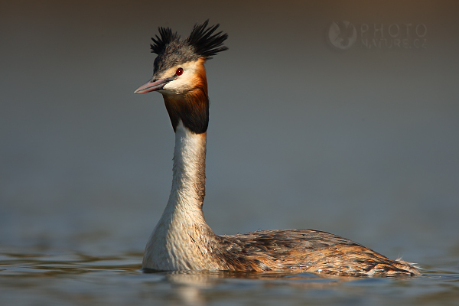
Potápka roháč
Plave se vztyčeným krkem
Mláďata jsou nekrmivá, po vylíhnutí plavou
Loví malé rybky
Je tažná
Notes:
Obrázek: http://www.photonature.cz/evropa/czech-republic/ptaci-birds/194-potapka-rohac-podiceps-cristatus-ceska-republika.html

Slide 5
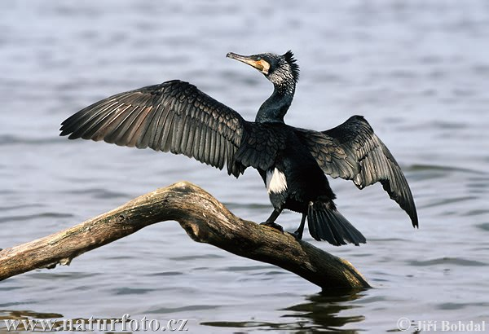
Kormorán velký
Plave na hladině, také se potápí
Peří dlouho neodolá vodě, často sedí na břehu a suší křídla
Chráněný a tažný pták
Hnízdo staví na stromech v blízkosti vody
Notes:
Obrázek: http://www.naturfoto.cz/kormoran-velky-fotografie-15.html

Slide 6
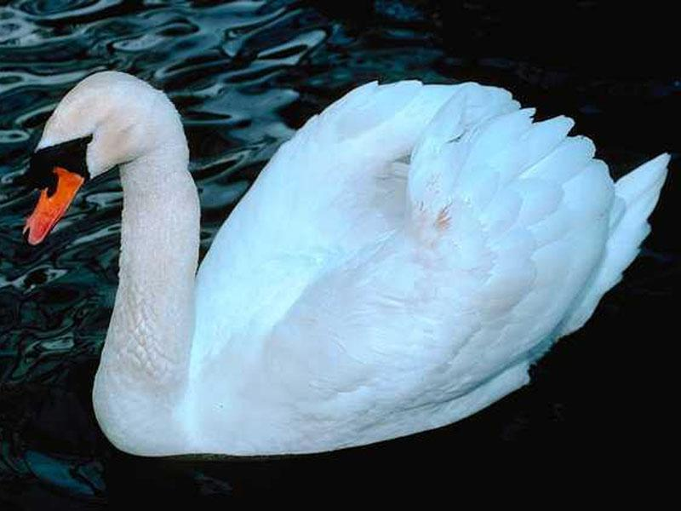
Labuť velká
Má dlouhý, obloukovitě zahnutý krk
Při letu má krk natažený
Mláďata nekrmivá šedého zbarvení
Tažná, ale někde i přezimuje na nezamrzajících vodách
Notes:
Obrázek: http://klub.wz.cz/labute.html

Slide 7
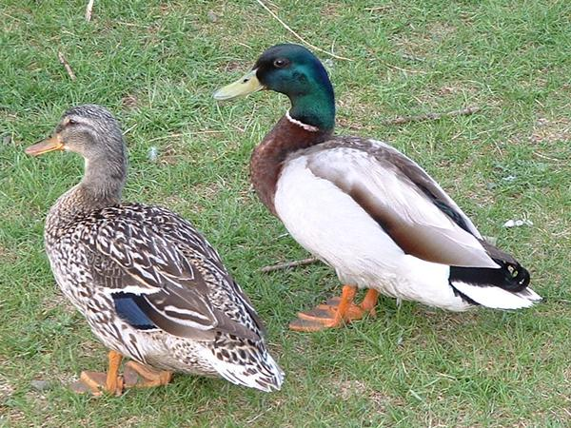
Kachna divoká
Největší plovavá kachna
Dobře létá
Je všežravá
Mláďata nekrmivá
U nás přezimují
Notes:
Obrázek: http://www.biolib.cz/cz/image/id2831/

